Slide 1
Offerte
G03
Jasper Spilliaert, Simon Dierickx, Jorik Braet, Leonard Van Iseghem & Wout Verfaillie

Slide 2

Future Flow Tech

Slide 3
Apparatuur

Slide 4
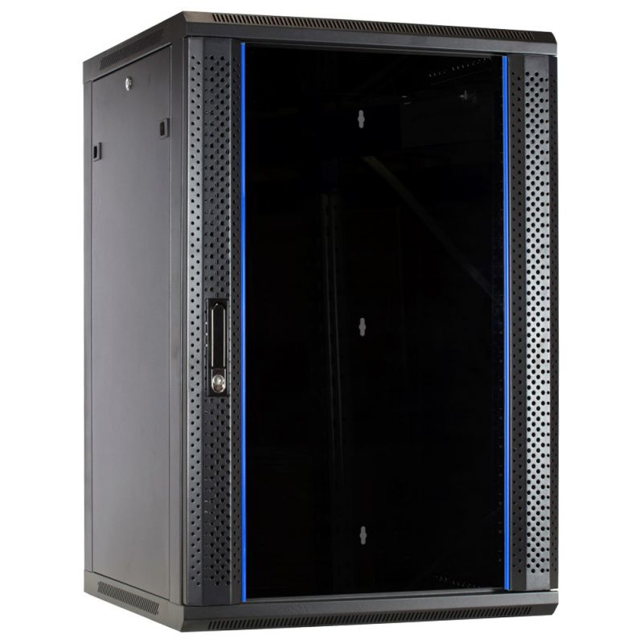
Server kast
18 units
10 nodig
Slot

Slide 5
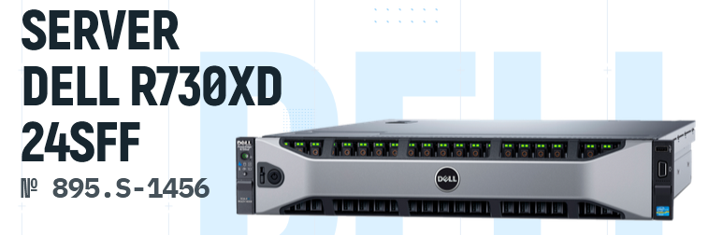
Server
16 cores
32 GB ram
Redundante power supplies
1 TB sata ssd -> optie voor meer
2 voor redundantie

Slide 6
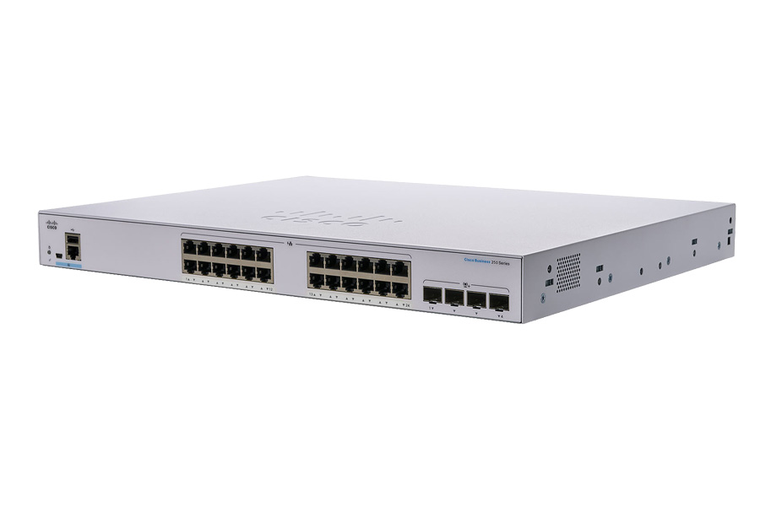
Switches: Cisco Catalyst C1000-24T-4X-L
Managed L2 switch
24 poorten
Switchingcapaciteit: 128 Gbit/s
Gigabit Ethernet (10/100/1000)
Cisco CLI

Slide 7

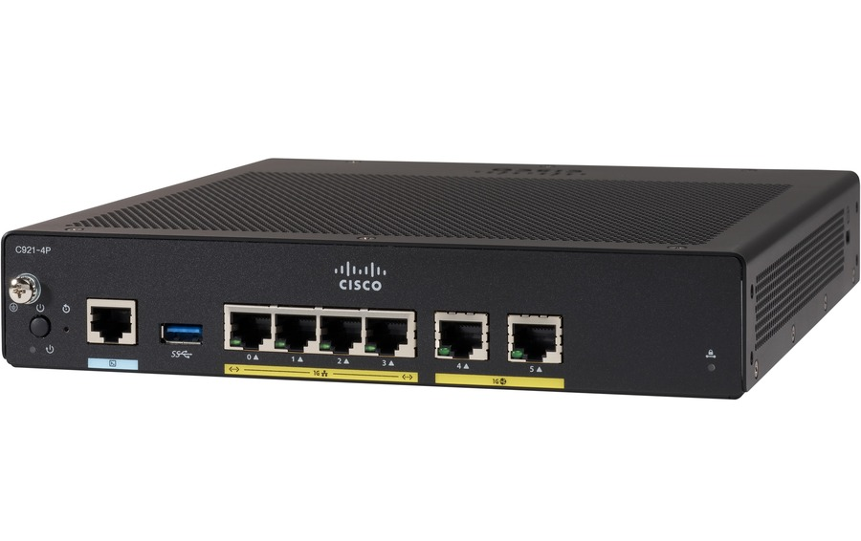
Routers: C921-4P
Cisco CLI
Extra security features
Cost-effective

Slide 8
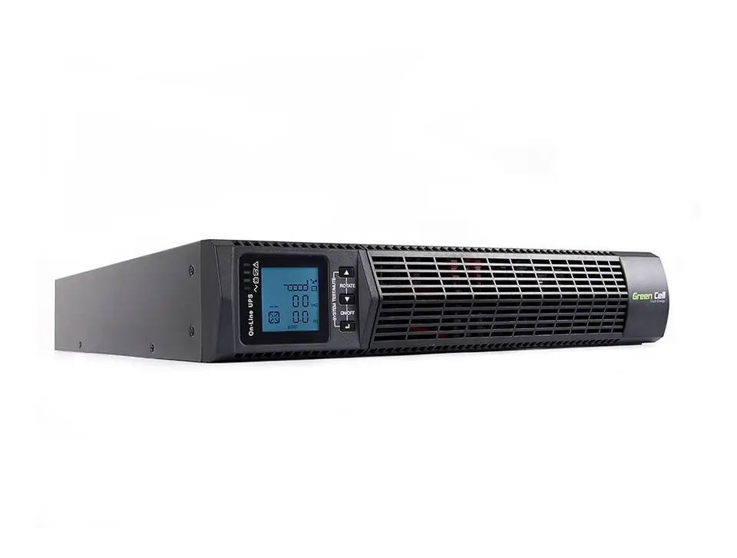
UPS: UPS for RTII 2000VA 1800W
1800 Watt output power
Pure sine wave
Emergency shutdown
Rackmount

Slide 9

FullFiber Extended
Internet over fiber
1 Gbps download/500 Gbps upload
1 fixed public IP address
24/7 technical support

Slide 10
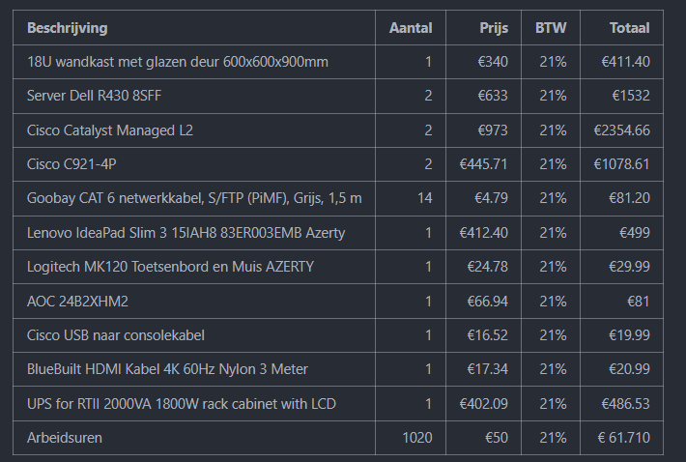
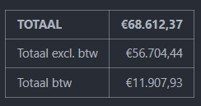
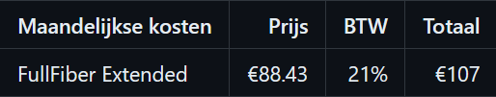
Offerte Kosten

Slide 11
Installatieplan

Slide 12
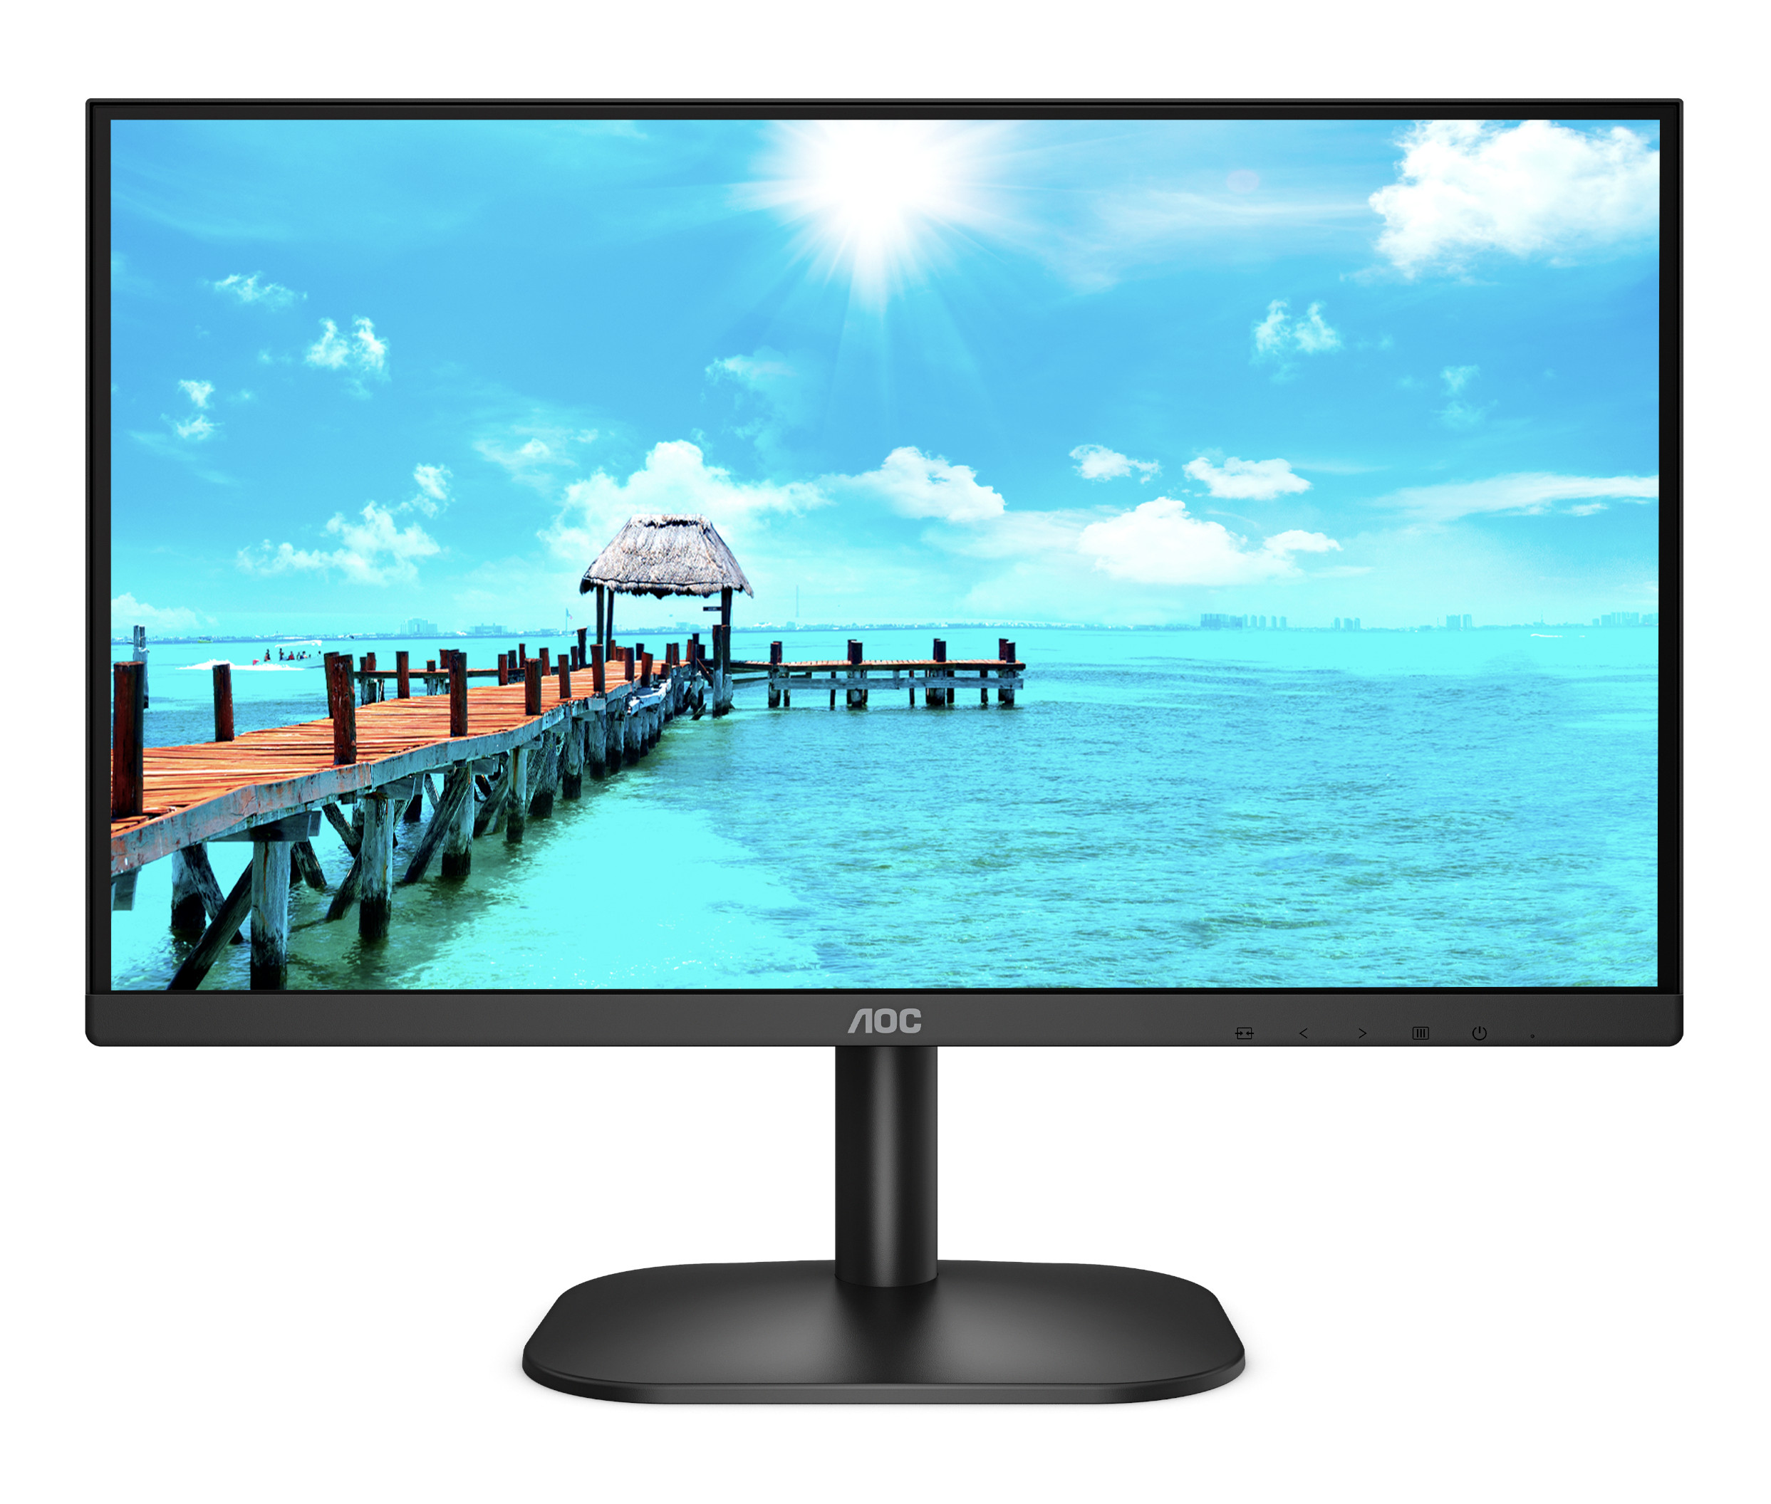
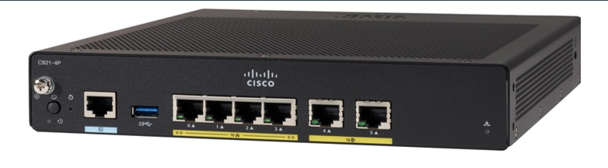
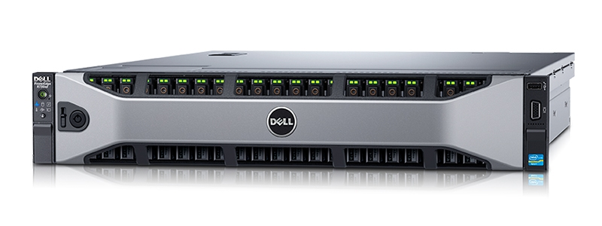
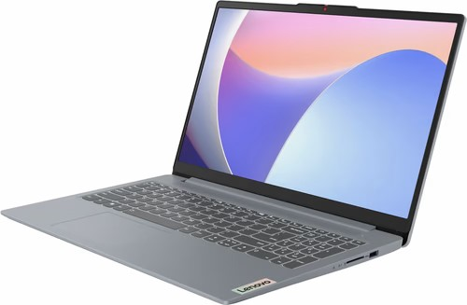
Plaatsing hardware
2x
2x
2x

Slide 13
Installatiestappen
1. Netwerkkabels
Verbinden apparatuur
Nette bekabeling
2. Overige randapparatuur
Aansluiten laptop op serverapparatuur
Installeren drivers/software
3. Software-installatie
Configuratie serverapparatuur
Installeren OS
Testen configuratie

Slide 14
FullFiber Extended Installatieplan
Serverruimte klaar
Fysieke installatie: Proximus (glasvezelbekabeling)
Aansluitpunt - serverruimte
Nette bekabeling
Verbinding apparatuur
Glasvezelkabels – netwerkapparatuur
Configureren & testen (optimaal)

Slide 15
Netwerkschema

Slide 16
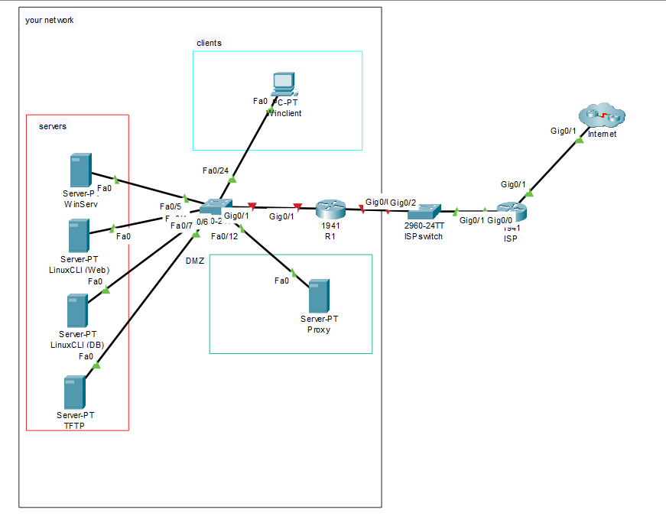

Slide 17
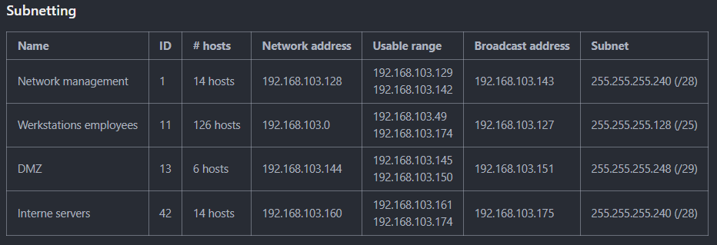
Subnetting table

Slide 18
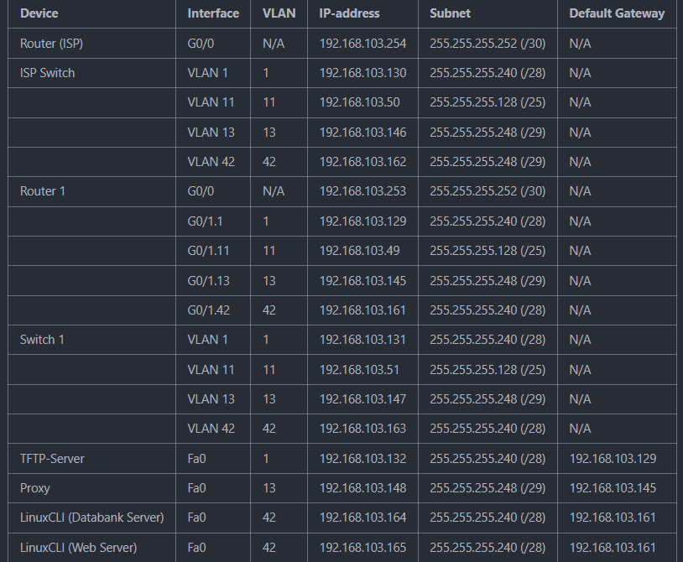
Addressing Table

Slide 19
Bedankt voor het luisteren!

